Slide 1
Муниципальный конкурс дидактических игр и пособий по безопасности жизнедеятельности детей дошкольного возраста «Авторская находка – 2025»
Дидактическая игра «Аптека Бабы Яги»
МОАУ «СОШ № 54 г. Орска» (дошкольные группы)
Выполнил воспитатель: Хлыстова О.Б.

Slide 2


Slide 3
Цель: Подготовить ребенка к безопасной жизни в окружающей среде – природной.
Задачи:
Обогащать представления детей об основных источниках и видах опасности в природе;
Формировать представления об опасных для человека ситуациях в природе;
Воспитывать осторожное и осмотрительное отношение к потенциально опасным для человека ситуациям в природе.
Формировать элементарные навыки безопасного поведения в природе. Знакомить с безопасными способами взаимодействия с растениями правилами поведения в природе.
Дать представления о съедобных и несъедобных и ядовитых растениях и грибах.
Подвести к пониманию необходимости соблюдать меры предосторожности.

Slide 4
Описание игры: Игра состоит из карточек с рамками зеленого и красного цвета с изображением травянистых растений (лекарственных и ядовитых), ягод, грибов (Съедобных и несъедобных), пустых рамок с липучками, изображения растений без рамок на липучках, экран зеленого и красного цвета по числу играющих.

Slide 5
1. В игру играют 1 – 10 детей; 2. При определении ядовитого растения, ягод, грибов поднимается красный экран; 3. при определении лекарственных, съедобных ягод и грибов поднимается зеленый экран; 4. Слушать внимательно описательный рассказ, не перебивать; 5. Брать по одной карточки, не выбирая и не показывать другим играющим. 6. При отгадывании загадки, картинку показывает тот ребенок, который отгадал загадку. 7. Выкрикивать нельзя.
Правила игры:

Slide 6
Знакомство с растениями: 1) Воспитатель показывает картинки с растениями, называет их и рассказывает об их пользе и вреде для здоровья человека. Дети рассматривают растения, выделяют его особенности. В последствии воспитатель (ведущий – ребенок) показывает картинки, а дети называют и рассказывают о пользе и вреде растений. 2) Воспитатель (ведущий) показывает картинку с изображением растения, называет его, а дети показывают экран красный или зеленый, ведущий уточняет почему сделан такой выбор, игрок доказывает свой выбор. 3)Перед детьми лежат карточки с зелеными и красными рамками и изображения растений и грибов. Задача играющих положить картинки с ядовитыми растениями в рамку с красными краями, а лекарственные и съедобные растения в рамку с зелеными краями. 4) Картинки перевернуты, Ребенок берет картинку и не показывая его другим детям описывает растение, рассказывая о пользе или вреде растения, другие игроки должны отгадать описанное растение и показать экран соответствующего цвета. 5) Воспитатель загадывает загадку о растении, а дети находят и показывают изображение, как отгадку. Можно раздать картинки играющим, а поднимает картинку ребенок тот про чьё растение была загадана загадка.
Варианты игры:

Slide 7
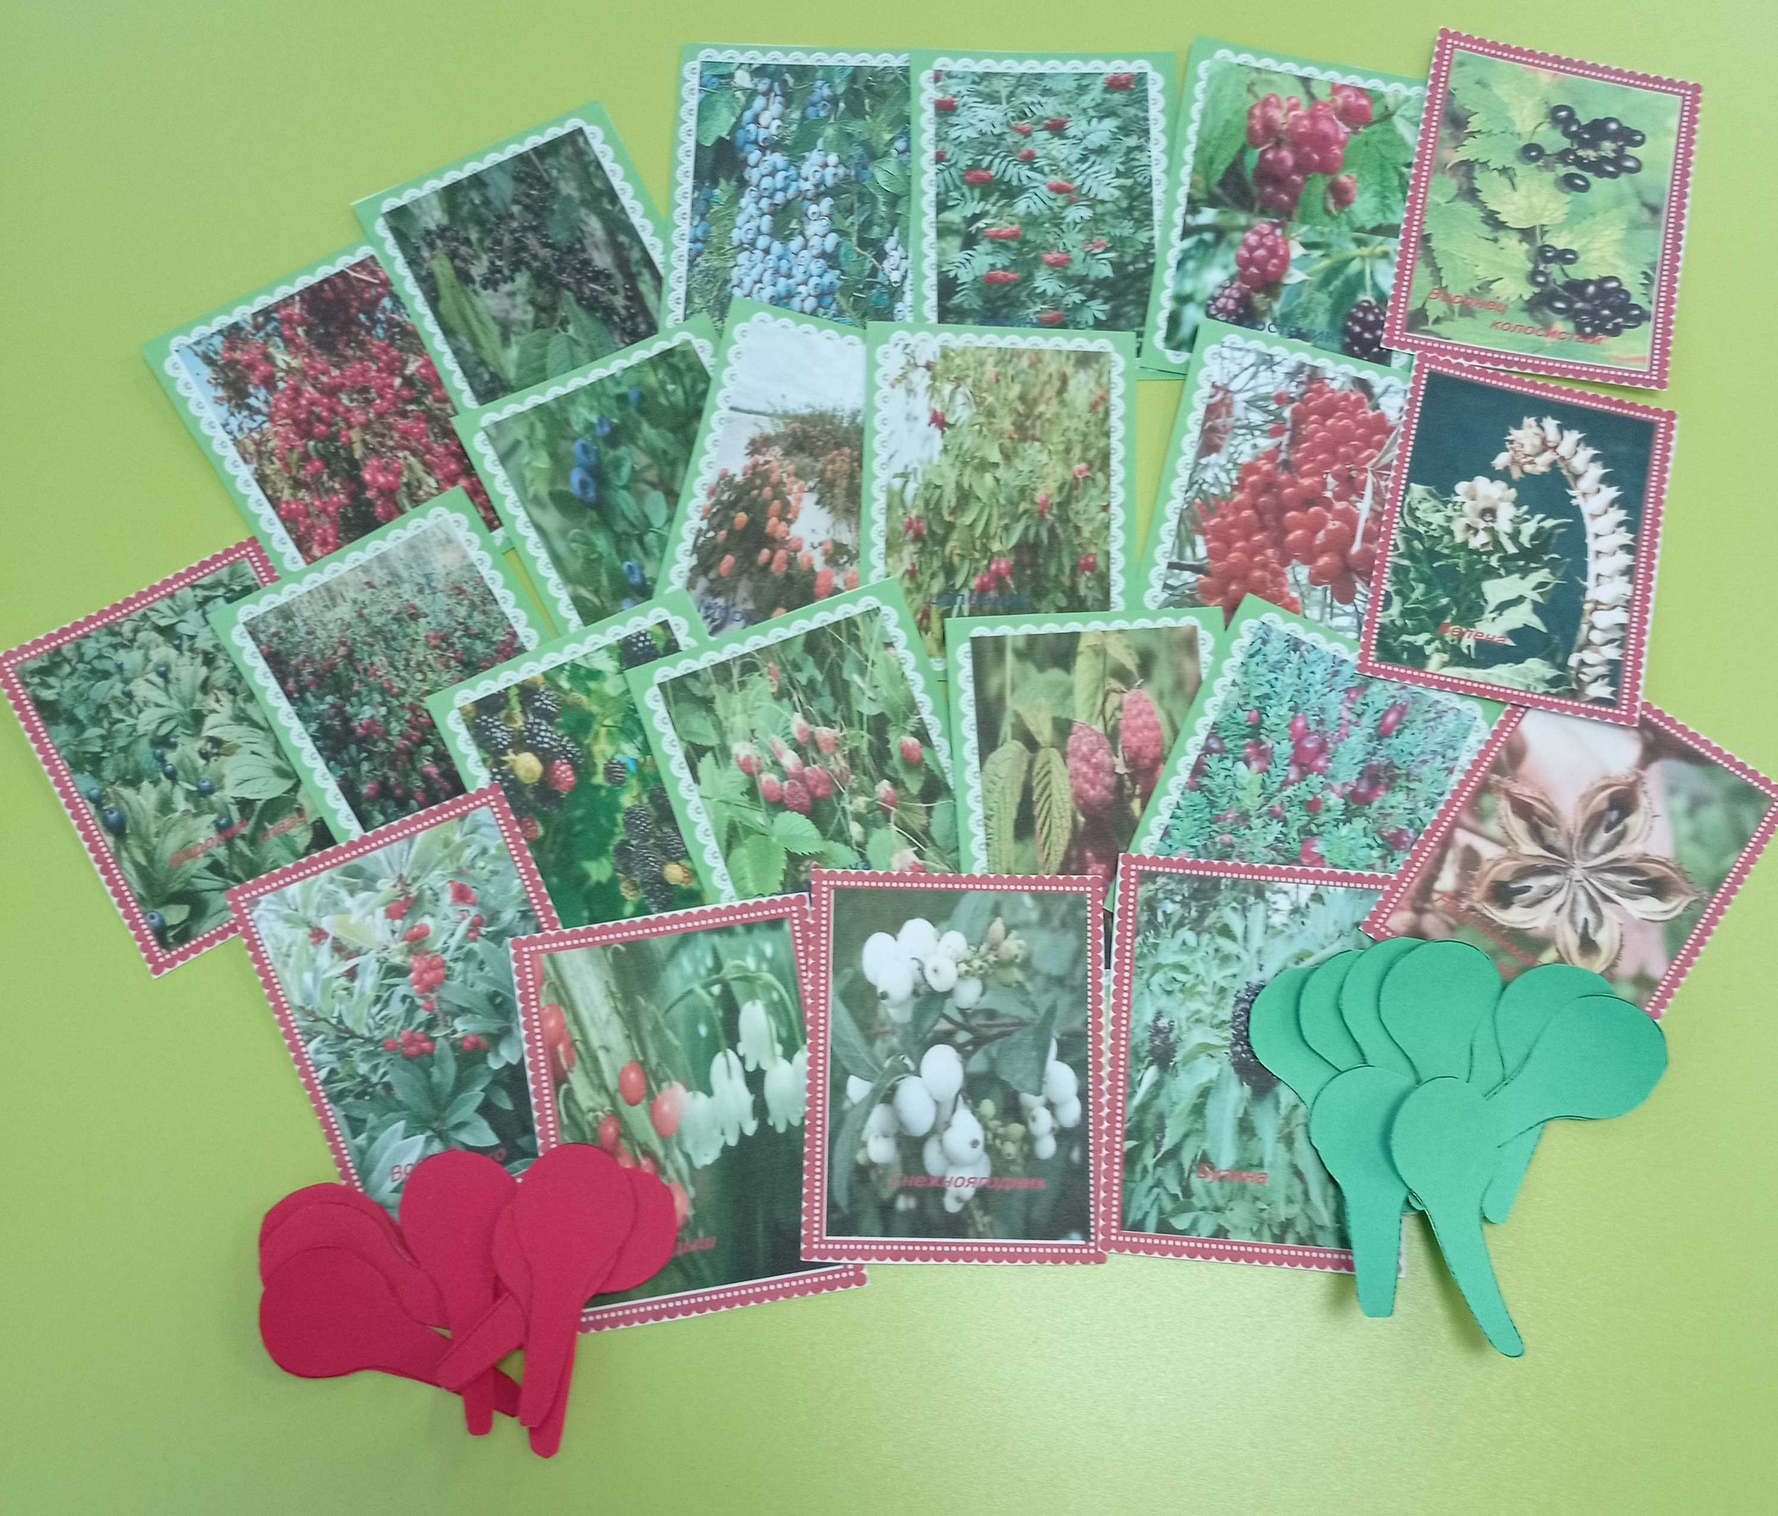
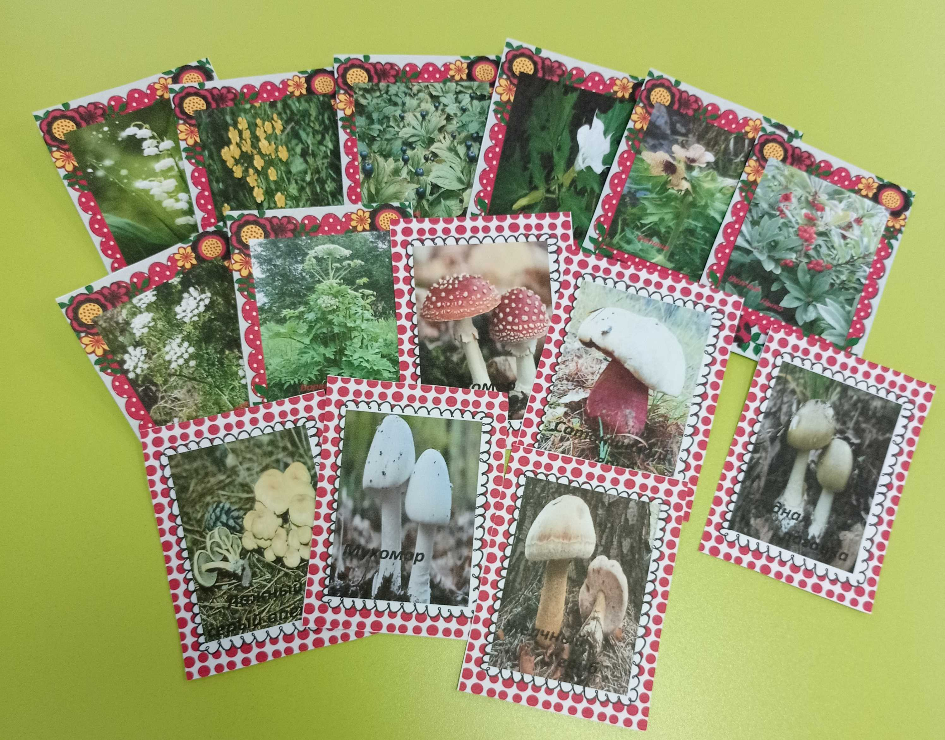
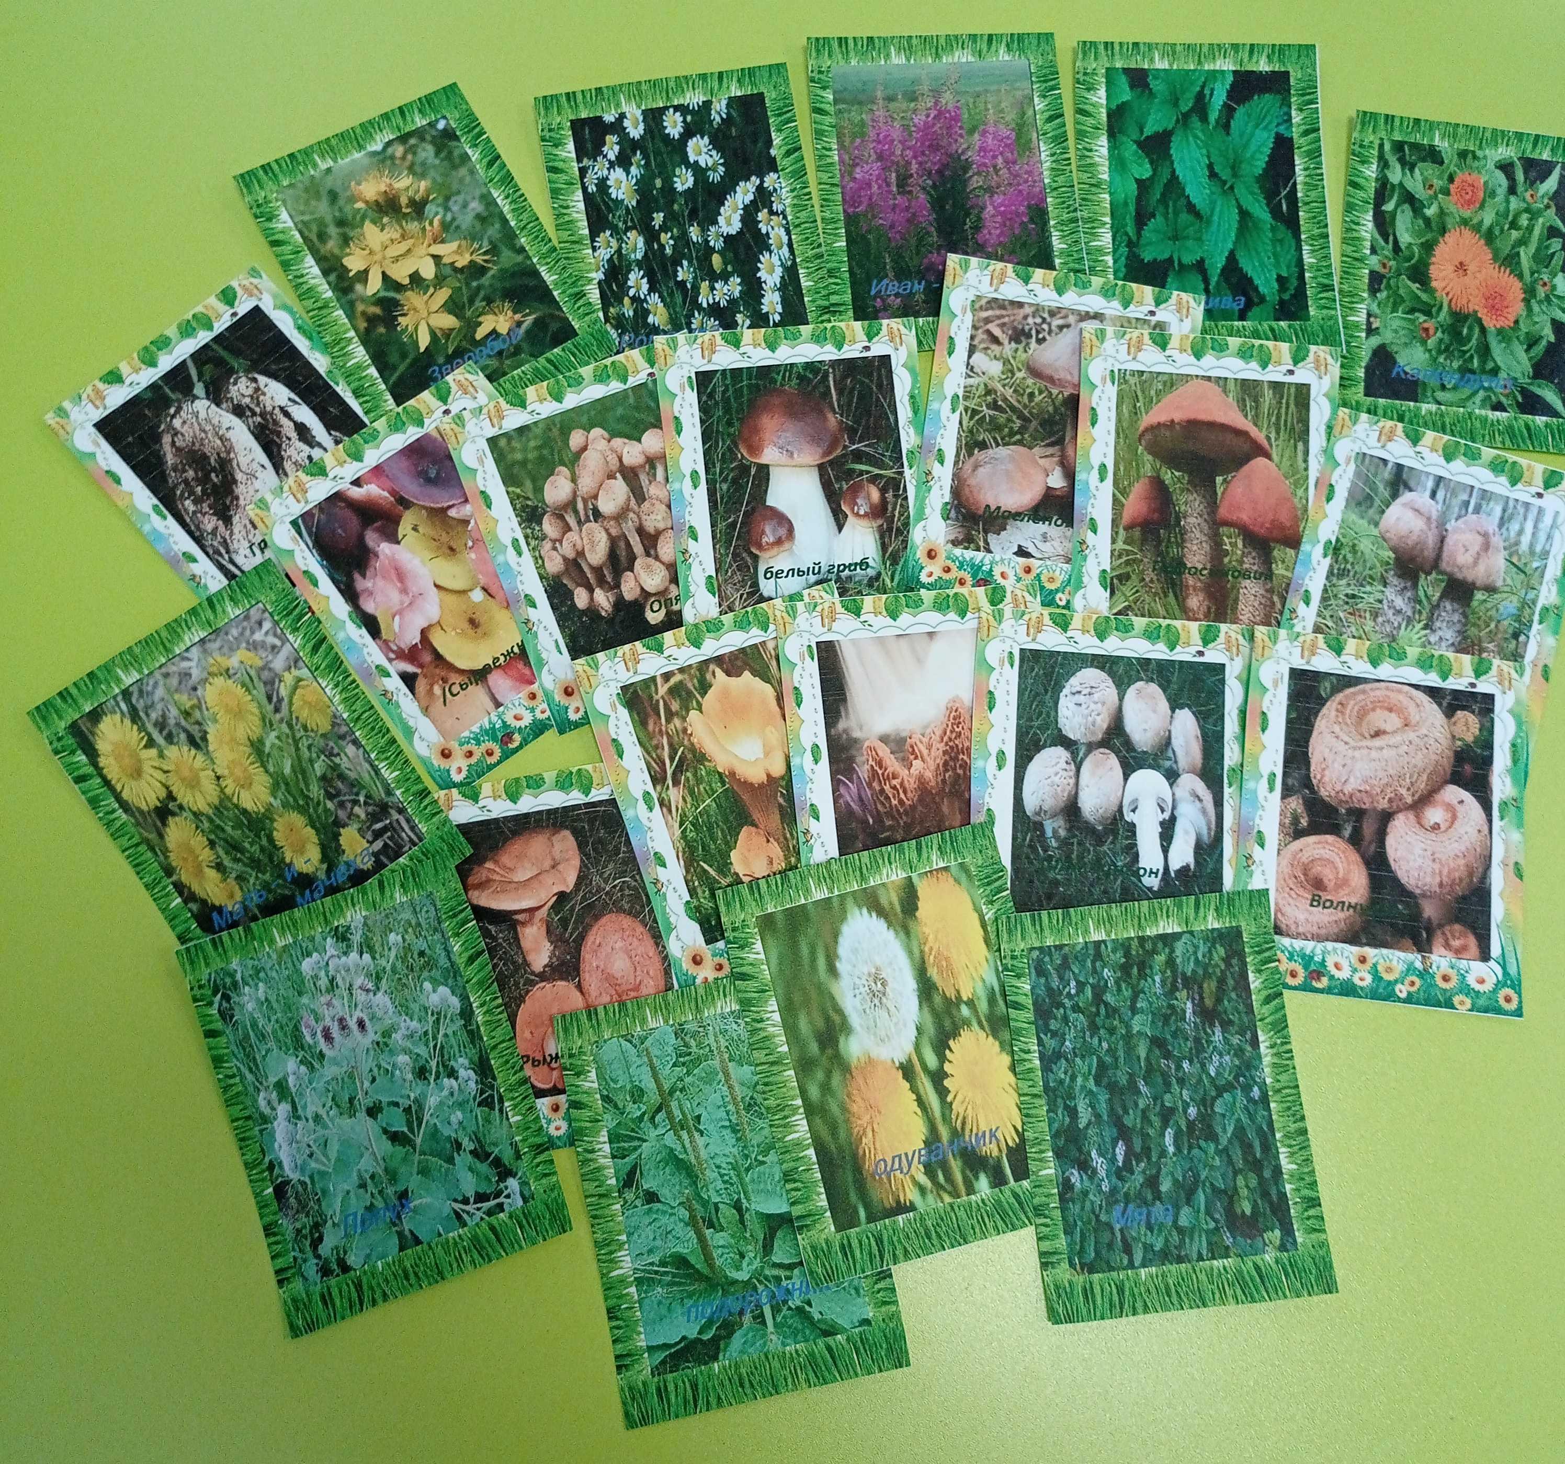
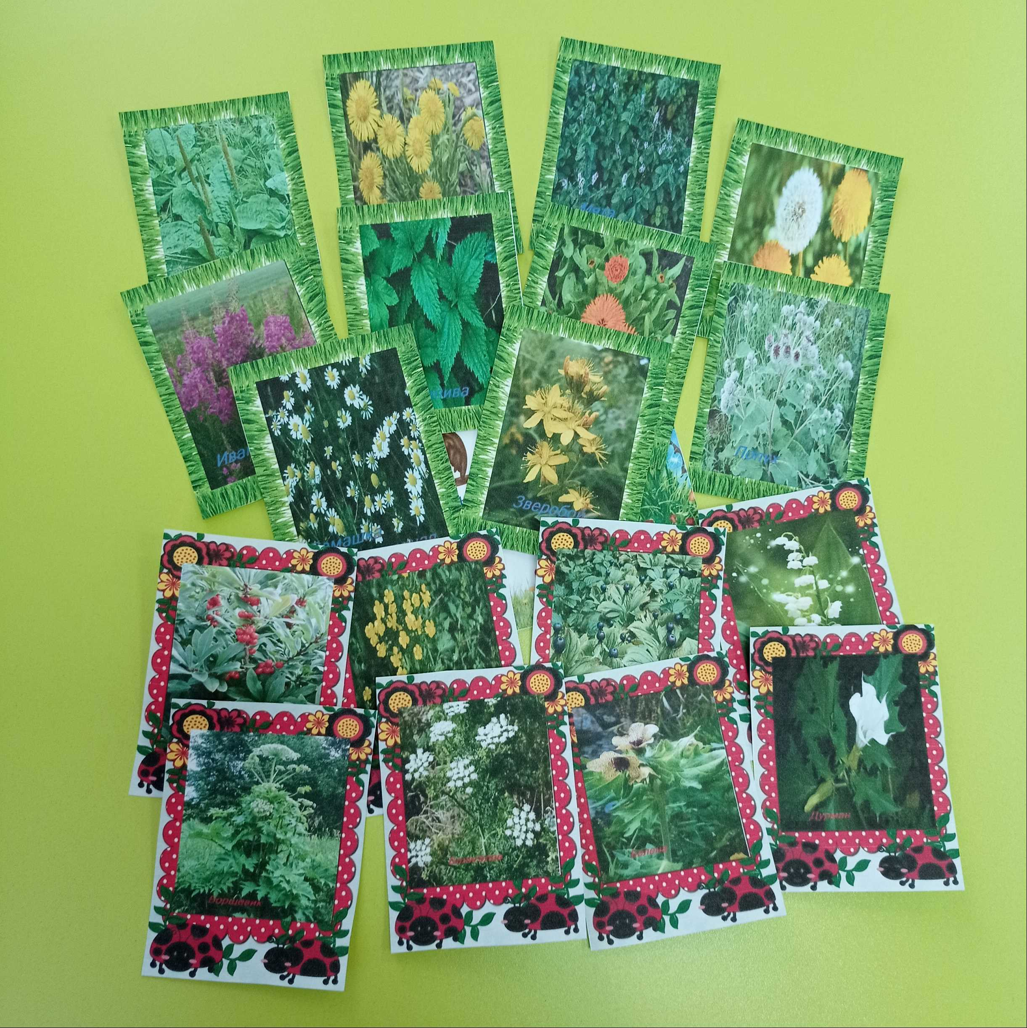
Картинки для игр: 1. Съедобные и несъедобные ягоды 2. Лекарственные и съедобные грибы 3.Ядовитые растения и грибы 4. Лекарственные и ядовитые растения.

Slide 8
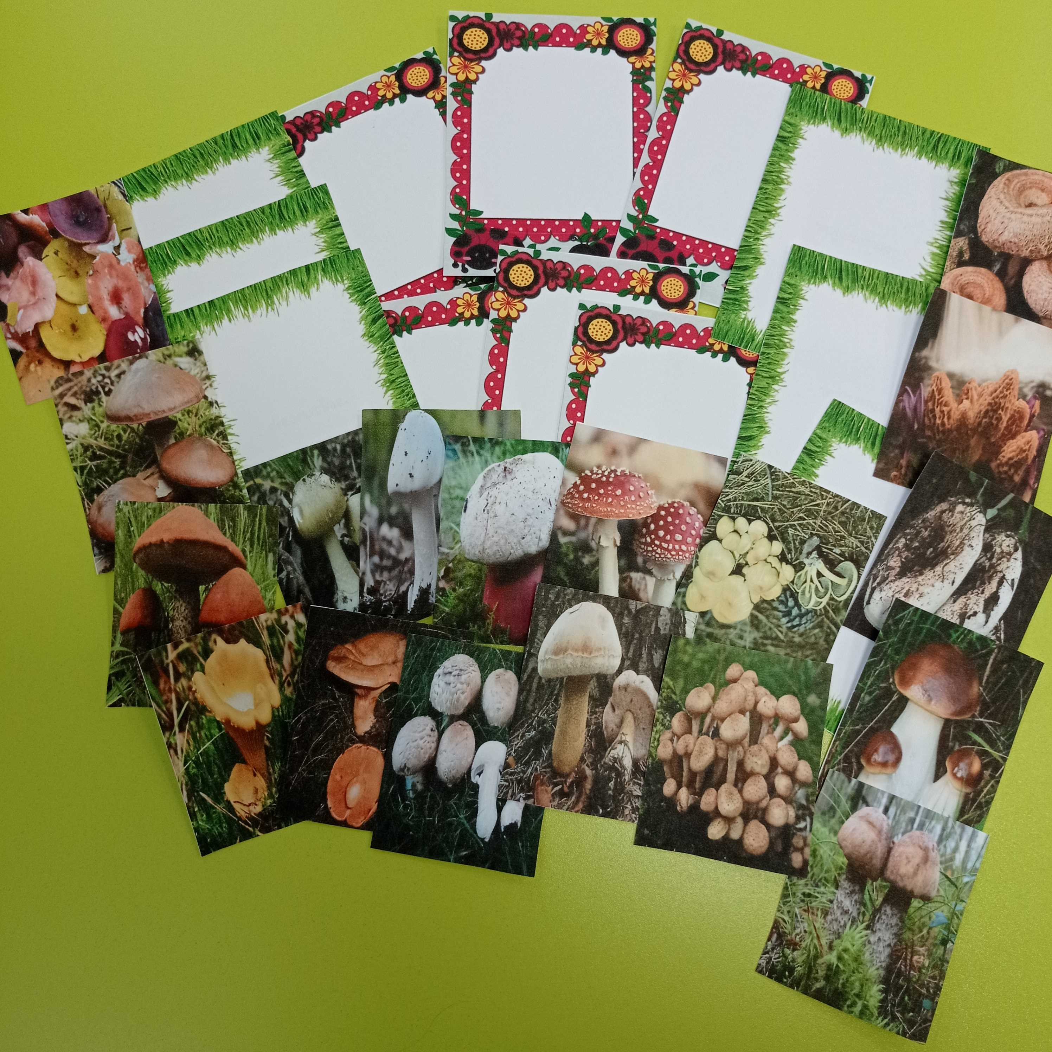
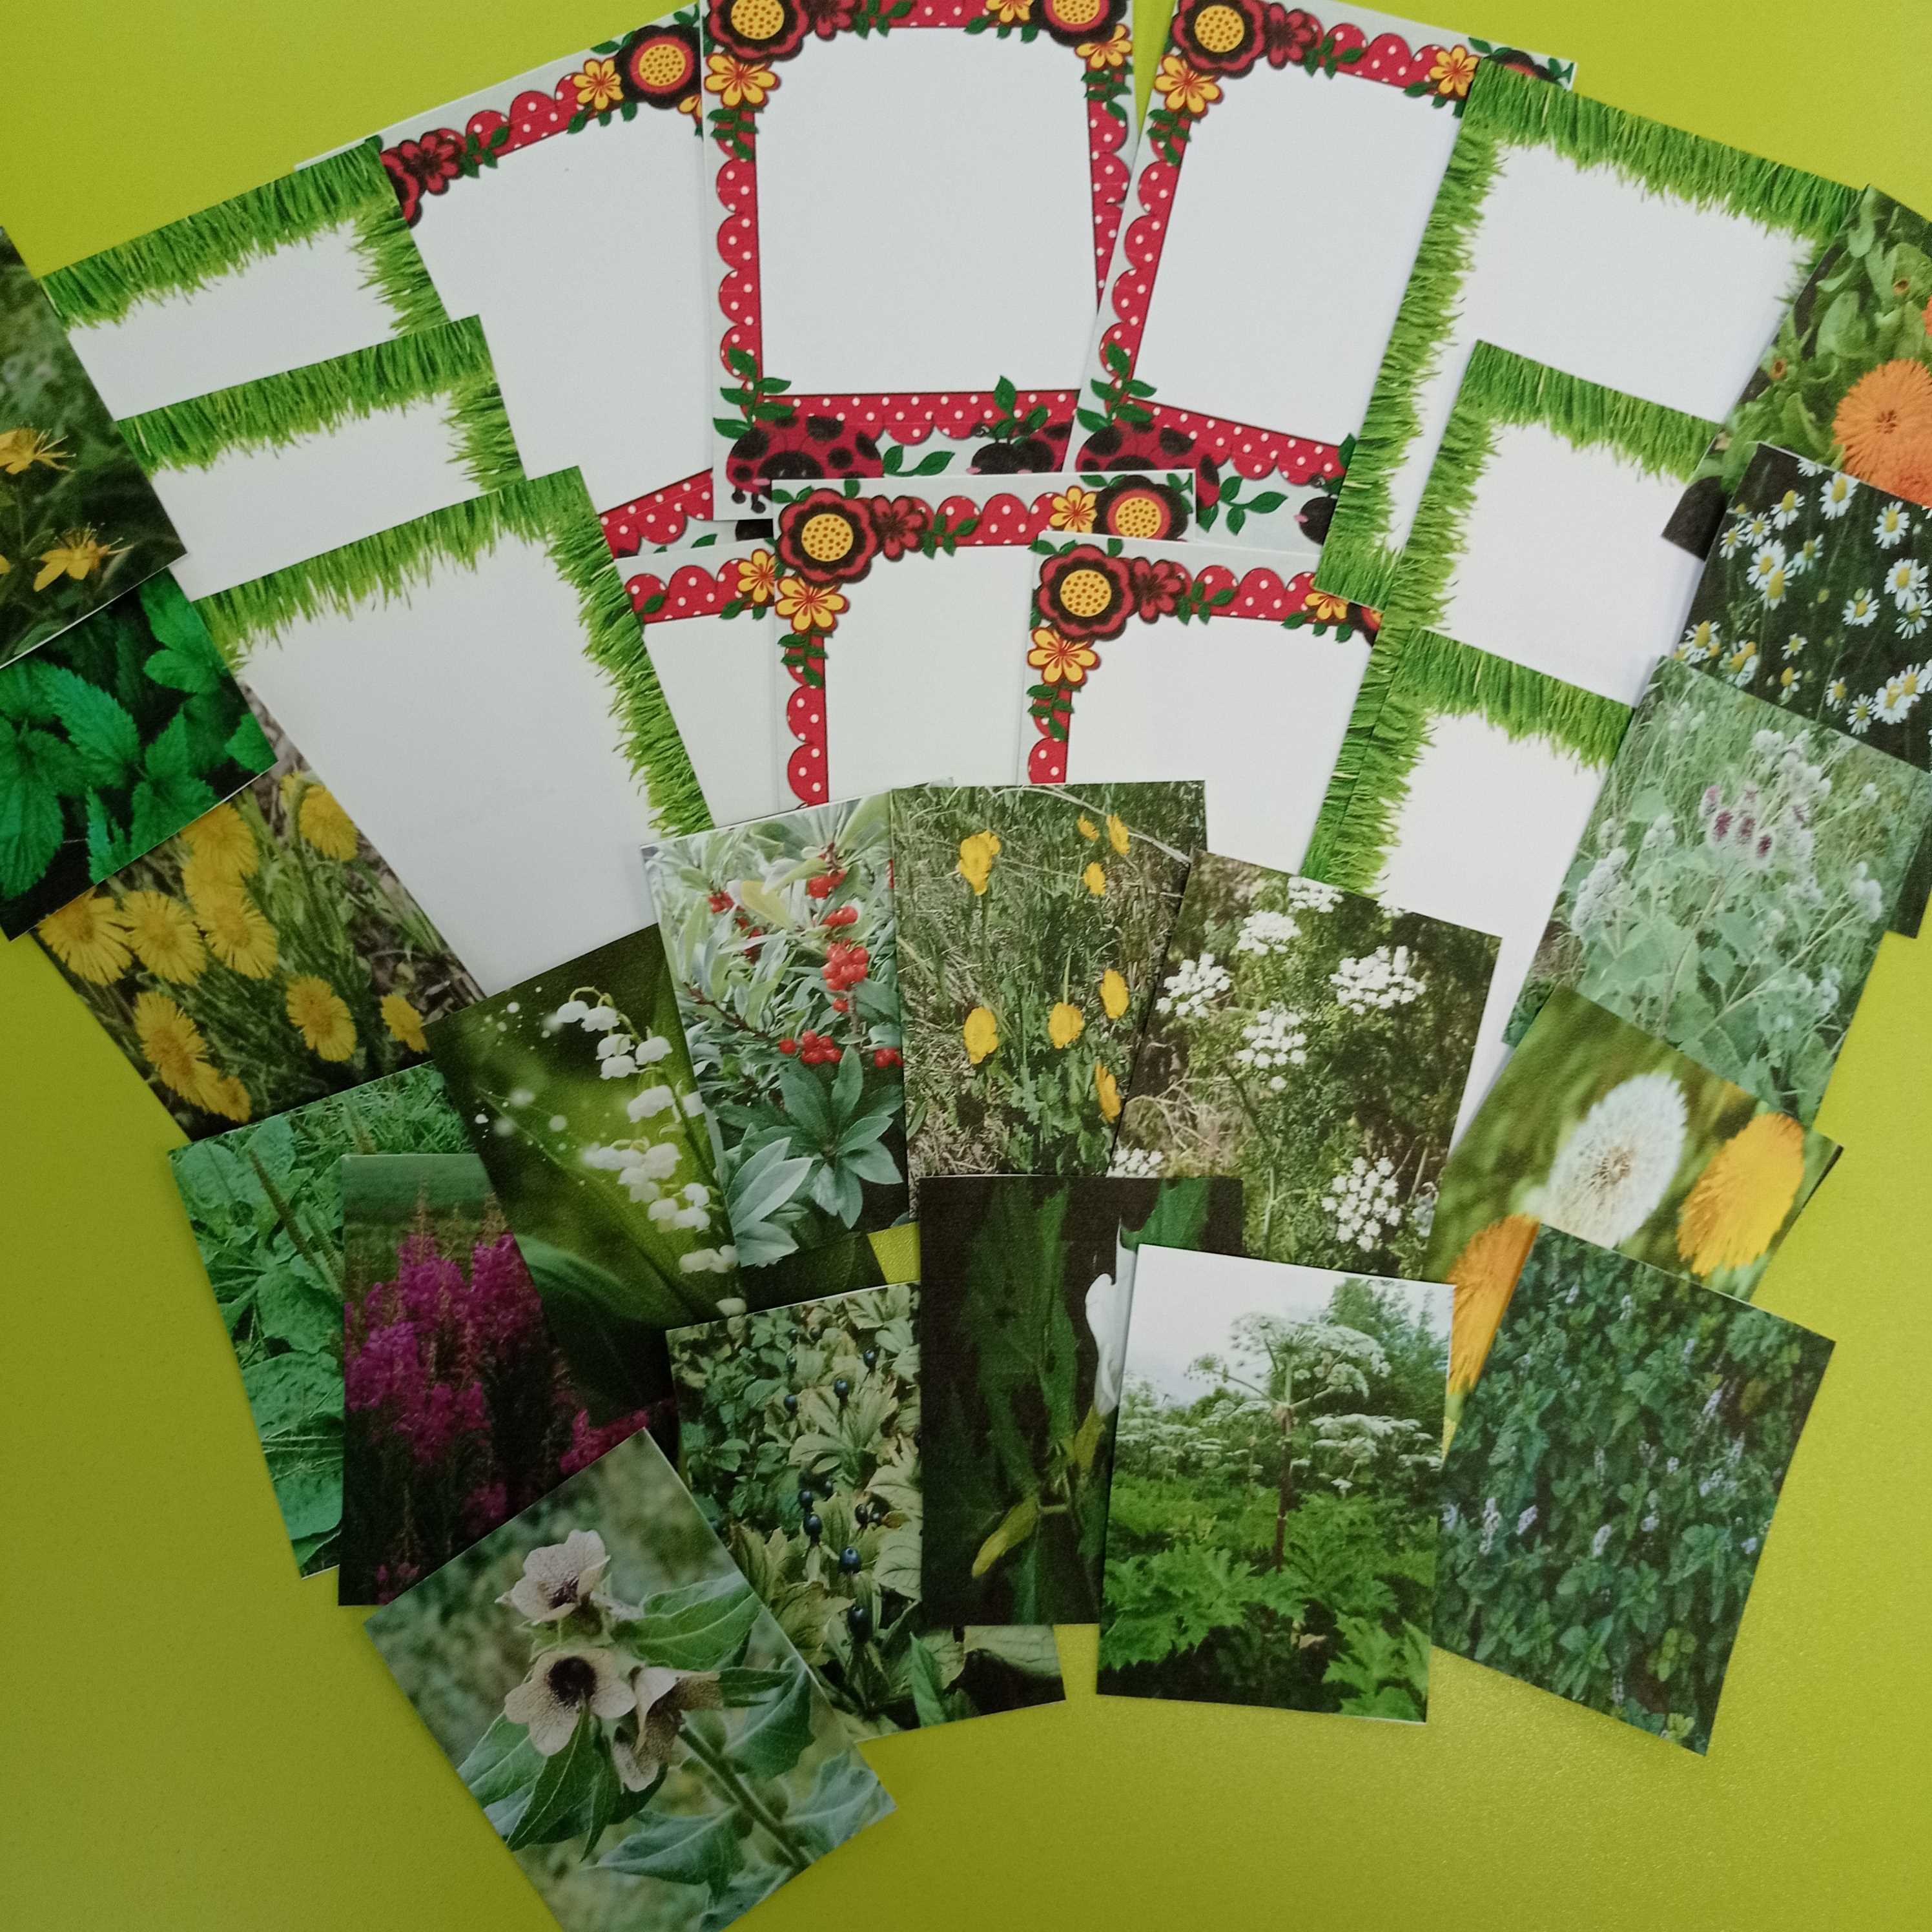
Рамки для определения съедобных грибов, ядовитых растений и грибов, лекарственных растений

